Slide 1


Facoltà d’ Ingegneria
Dipartimento di Elettronica e Telecomunicazioni
Tecniche per la riduzione delle non linearità
Massimiliano Pieraccini

Slide 2
Tecniche per la riduzione delle non linearità
BJT
FET
riduzione di x
SI/NO
SI
pilotaggio in corrente
SI
NO
carico non lineare
SI/NO
SI
reazione negativa
SI
SI
push-pull
SI/NO
SI

Slide 3
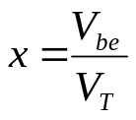
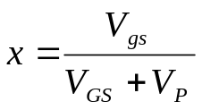
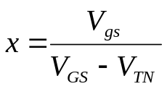
Tecniche per la riduzione delle non linearità
Riduzione di x
BJT
FET

Slide 4
Tecniche per la riduzione delle non linearità
BJT
FET
riduzione di x
SI/NO
SI
pilotaggio in corrente
SI
NO
carico non lineare
SI/NO
SI
reazione negativa
SI
SI
push-pull
SI/NO
SI

Slide 5
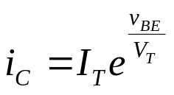

Tecniche per la riduzione delle non linearità
Pilotaggio in corrente
BJT
lineare

Slide 6









Tecniche per la riduzione delle non linearità
Pilotaggio in corrente
ideale
C
C
B
B
E
E
C
B
+
E

Slide 7
Tecniche per la riduzione delle non linearità
BJT
FET
riduzione di x
SI/NO
SI
pilotaggio in corrente
SI
NO
carico non lineare
SI/NO
SI
reazione negativa
SI
SI
push-pull
SI/NO
SI

Slide 8
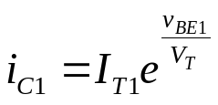

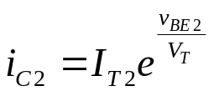

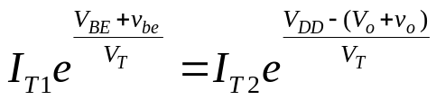


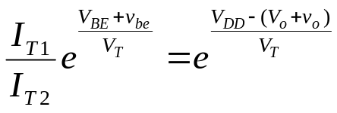


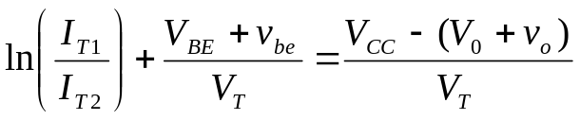

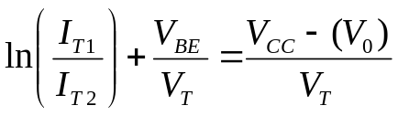
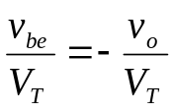

Tecniche per la riduzione delle non linearità
Carico non lineare
BJT
+
DC
Guadagno unitario
(buffer)

Slide 9
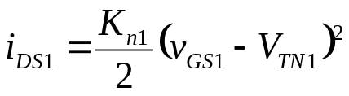

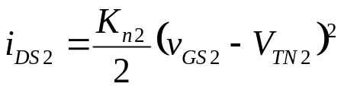
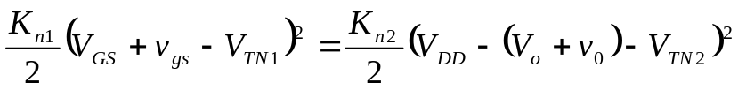
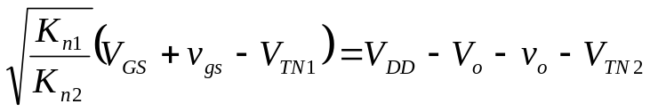
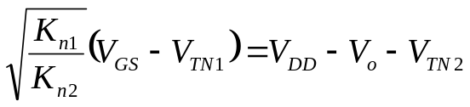

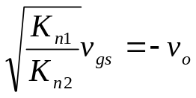
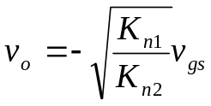
Tecniche per la riduzione delle non linearità
Carico non lineare
FET
G
D
S
D
G
+
S
DC

Slide 10
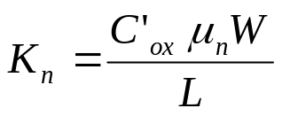

Tecniche per la riduzione delle non linearità
Carico non lineare
S
G
D
n+
n+
p
B
zona di svuotamento
(cariche negative fisse)
portatori n mobili
(canale n)

Slide 11
Tecniche per la riduzione delle non linearità
BJT
FET
riduzione di x
SI/NO
SI
pilotaggio in corrente
SI
NO
carico non lineare
SI/NO
SI
reazione negativa
SI
SI
push-pull
SI/NO
SI

Slide 12






Tecniche per la riduzione delle non linearità
Reazione negativa
corrente
+
tensione

Slide 13









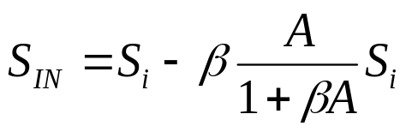

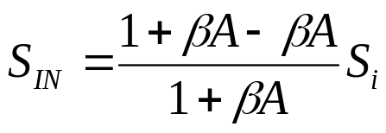

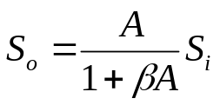
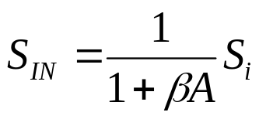

Tecniche per la riduzione delle non linearità
Reazione negativa
-
A

Slide 14









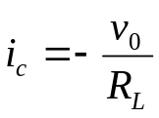
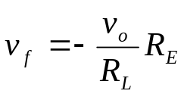
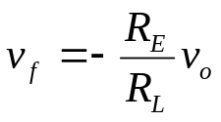

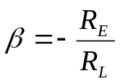
Tecniche per la riduzione delle non linearità
Reazione negativa
Tensione- serie
+
trascurando la caduta di tensione nella resistenza di base
sottrazione del segnale di feedback
aggiungere

Slide 15
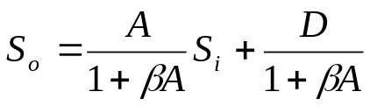
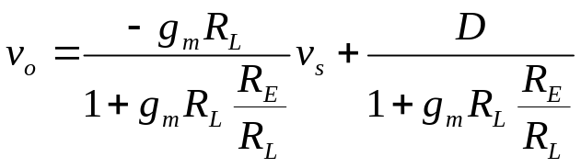
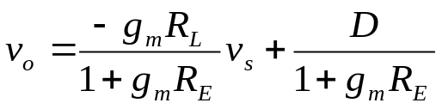
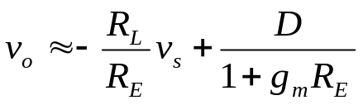
Tecniche per la riduzione delle non linearità
Reazione negativa
tensione

Slide 16










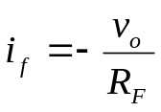
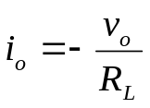
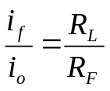

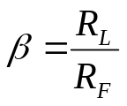
Tecniche per la riduzione delle non linearità
Reazione negativa
corrente
sottrazione del segnale di feedback

Slide 17
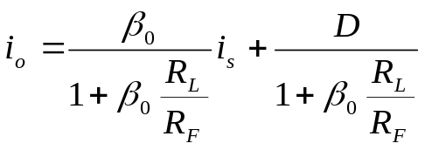
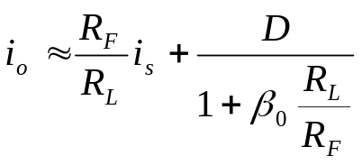
Tecniche per la riduzione delle non linearità
Reazione negativa
corrente

Slide 18
Tecniche per la riduzione delle non linearità
BJT
FET
riduzione di x
SI/NO
SI
pilotaggio in corrente
SI
NO
carico non lineare
SI/NO
SI
reazione negativa
SI
SI
push-pull
SI/NO
SI

Slide 19






Tecniche per la riduzione delle non linearità
Push-pull
BJT
+

